Slide 1

AUTISMUS
&
BILINGVISMUS
Ivana Dvořáková

Slide 2
Obsah prezentace:
Co je autismus – spektrum – porucha autistického spektra
Projevy jedinců na spektru
Komunikace – sociální interakce – adaptace a představivost
Bilingvismus a autismus
Podpora dětí na spektru ve vzdělávacím procesu
Podpora dětí na spektru ve volnočasových aktivitách
Podpora dětí na spektru při začlenění do třídního kolektivu

Slide 3
Porucha autistického spektra … neboli PAS
…je vrozená vývojová vada přítomná hned od narození, ale nemusí se bezprostředně po narození projevovat
…jde o pervazivní - tedy VŠEPRONIKAJÍCÍ neurologickou poruchu psychického vývoje.
Nejde o „nemoc“ ani o „chorobu“, ale o autismu mluvíme o „zdravotním postižení“
V případě označení v anglickém jazyce progresivnějším termínem „condition“ („situace“, „stav“, „zdravotní stav“)
Dokument organizace Autism Europe s názvem Acceptable Language definuje přijatelné výrazy, jako:
„být autistický“
„být na autistickém spektru“
„mít autismus“
„mít poruchu autistického spektra“
Person-first language
Identity-first language

Slide 4
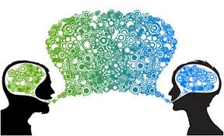


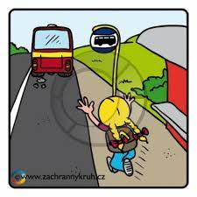
Projevy PAS
TRIÁDA:
Komunikace
Sociální chování
Schopnost
adaptace a představivosti

Slide 5

Projevy PAS
"SPEKTRUM"
označuje různorodost, nejednotnost, proměnlivost
ŽÁDNÝ JEDINEC – ANI ŽÁDNÝ JEDINEC S PAS NENÍ STEJNÝ !
Opakující se chování
Nesnáze v sociální komunikaci
Specifické projevy prožívání a neobvyklé zájmy
Potíže se smyslovým vnímáním
Určité narušení výkonnostní funkce

Slide 6
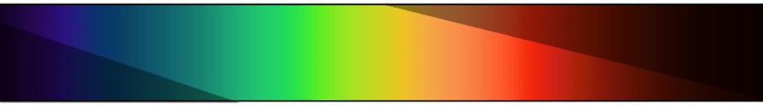
Příklad člověka s autismem - č. 1 (Adam)
Pragmatické využití jazyka
- nevyjadřuje nebo ignoruje jemné sociální náznaky v komunikaci
- tendence přerušovat nebo neúmyslně nudit lidi
Sociální
postřeh
- zapomíná pozdravit nebo se rozloučit
- nepožádá o pomoc, když ji potřebuje
- nenavazuje přátelství
Limitující nastavení
- je až posedlý speciálními zájmy
- má obtíže s rychlou změnou aktivit, nesnáší změny
- je neschopný dělat více věcí najednou
- vynakládá neobvykle velké úsilí ke každodenním výkonům
Způsob získávání informací
- snadno vstřebává psaný text, má perfektní paměť, myslí v obrazech
- je neschopný řídit se verbálními instrukcemi
- má potíže s fungováním v neznámém prostředí
Příjem smyslových informací
- má rád hluk a například v dotyku potřebuje nadměrnou stimulaci, má vysoký práh bolestivosti
- je citlivý na světlo
- je notoricky vybíravý v chutích jídel a materiálech oblečení
Opakující se chování
- tendence klepat prsty o stůl nebo točit prsten na prstě, především ve stresu
- dumlání palce v soukromí.
- záliba v houpání, kolébání
Neuromotorické rozdíly
- poněkud nemotorný, má obtíže v koordinaci a manuálních úkolech
- má ale zvýšenou potřebu pohybu
- má oblibu v konkrétním sportu, jako například plavání nebo jízda na kole

Slide 7
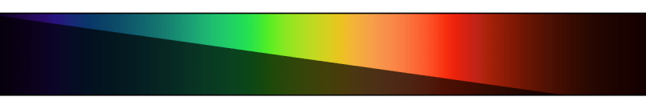
Příklad člověka s autismem - č. 2 (Lucie)
Pragmatické využití jazyka
- nemůže mluvit kvůli motorickým problémům
- sociální kontakty ale navazuje velmi dobře a přirozeně rozumí jemné řeči těla
Sociální
postřeh
- velmi se zajímá o lidi a společenskou kulturu, ale bojuje se sociální úzkostí
Limitující nastavení
- tendence se fixovat na konkrétní činnost, když je ve stresu, ale má široké množství zájmů
Způsob získávání informací
- je pro ni obtížné přizpůsobit se novému místu a novým lidem
- má fotografickou paměť, okamžitě vstřebává informace i verbální instrukce
- nechá se lehce zmást, napálit
Příjem smyslových informací
- je velmi citlivá i na mírný dotek který způsobit velkou bolest
- dobře zpracovává verbální instrukce, ale může být až paralyzována určitými zvuky, které její výkon zneschopňují
Opakující se chování
- ráda mává pažemi
- může vydávat různé zvuky (bručet, chrochtat vrčet)
- může být fascinovaný pohybem vody nebo dotykem struktury písku
Neuromotorické rozdíly
- jeho tělo je těžko ovladatelné, jako by mělo vlastní mysl
- je velmi těžké určit směr pohybu účelným směrem
- často mylně považování za mentálně postižené

Slide 8

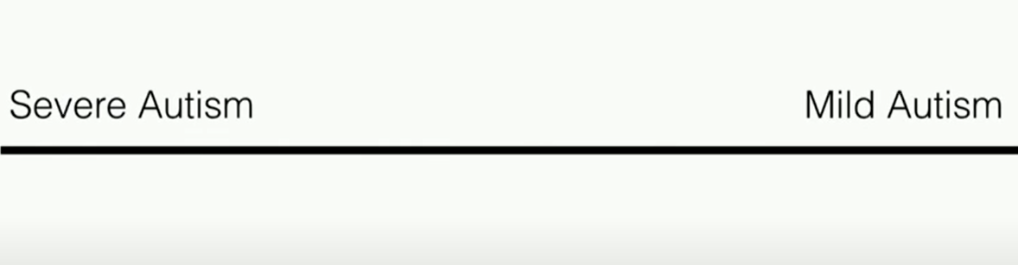
Přirovnání ke zjednodušenému označení
"TĚŽKÁ" a "LEHKÁ" forma PAS

Slide 9


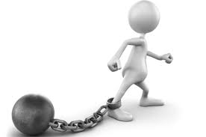
Práce s jedincem na spektru
Vždy je důležitá znalost
KONKRÉTNÍHO JEDINCE
jaké jsou jeho schopnosti a dovednosti i jeho slabiny
- čím ho ve výuce lze motivovat a podpořit v interakcích se svým okolím
Avšak znalost
SPECIFIK LIDÍ NA SPEKTRU
může výrazně usnadnit i porozumění jednomu konkrétnímu člověku
!!! POKUD !!!
se vyhneme ZOBECŇOVÁNÍ

Slide 10
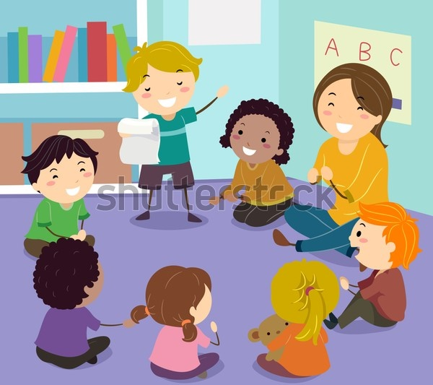

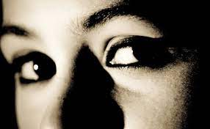
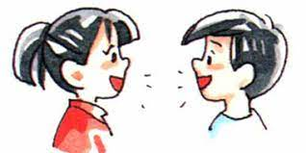
KOMUNIKACE na spektru a její specifika…
NEVERBÁLNÍ
Navázání
očního kontaktu
Schopnost sledovat směr pohledu
Udržení sluchové pozornosti
VERBÁLNÍ
Význam slov s abstraktními pojmy
Mimika
Echolalie
Gesta
Specifický styl komunikace, nepřiměřené reakce
v komunikaci
Postavení těla
SDÍLENÍ POZORNOSTI
Oční kontakt
Problém v reciproční konverzaci

Slide 11

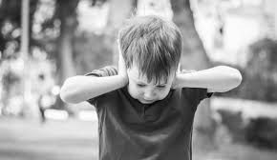

SOCIÁLNÍ CHOVÁNÍ na spektru a jeho specifika…
Sociální signály lidé s PAS vnímají jako jeden celek a jemné detaily v nich nerozlišují.
emocionální labilita
neporozumění vlastnímu vnitřnímu světu
Teorie mysli
Sociální dění
neporozumění okolnímu světu, emocím a mentálním stavům jiných lidí
nízká frustrační tolerance
Emoce
Přesun do
fantazijního
nebo
virtuálního
světa
Využití
pomocí druhých
nebo učení se
sociálním
dovednostem
tzv.
Sociální
maskování
Adaptační strategie
Sociální
izolace
Externalizace
Rozvoj
intelektuálně
analytických
zájmů

Slide 12
ADAPTACE a PŘEDSTAVIVOST
na spektru a její specifika…
„Nedávno jsem příbuzným opravovala počítač a nechápala jsem, proč je nenapadne jednotlivé části (kabel, monitor) zkusit vyměnit a zapojit jiné, aby zjistili, co přesně nefunguje.“
Narušená schopnost generalizace
Smyslové přetížení
Fantazie
„Známost umožňuje předvídatelnost. To, co znám, hledám v rutině, známém hlasu nebo tváři, uklidňující melodii, oblíbeném filmu nebo knize, vzorci řeči.
Shromažďuji, třídím a ukládám si informace a spřádám síť dat.“
„Vypnutí bývá spouštěno smyslovým přetížením, fyzickým a duševním vyčerpáním, neočekávanými zprávami, úzkostmi z nadcházejících událostí, otřesy v mém plánování.
Někdy jde o kombinaci příčin, jindy je prostě mozek tak dlouho zapnutý, že mu nezbývá nic jiného, ​​než se „vypnout““
„Při diagnostice přede mě psycholožka vysypala pytlík s různými předměty a chtěla, ať s jejich využitím vymyslím příběh. Vybrala jsem pár kusů a vymyslela jsem jednoduchý příběh. Ona mi pak ukazovala využití ostatních předmětů a mně vadilo, že ten příběh nemá žádnou logiku.“

Slide 13


Bilingvismus na spektru
Je bilingvismus pro lidi na spektru NEVÝHODA nebo ZBYTEČNÁ ZÁTĚŽ?
Vždy záleží na individuálním posouzení možností mentální kapacity a schopností konkrétního jedince.
Bilingvismus má podstatný vliv na kognitivní i sociální rozvoj člověka a může mít i pro lidi na spektru benefity:
Vytváření, udržování a prohlubování rodinných a přátelských vztahů nezávisle na jazyku
Rozvoj kulturní identity
Variabilita a pestrost volnočasových aktivit
V dospělém věku také více pracovních příležitostí
Rozvoj sebevědomí
Dlouhotrvající rozvoj schopnosti orientovat se na perspektivu druhého člověka
Rozvoj lingvistických center v mozku
Obohacení o sociální návyky a životní zkušenosti
… tím může bilingvismus tvarovat a dokonce zlepšovat kvalitu života.

Slide 14



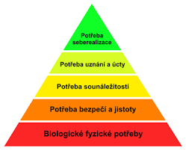
Bilingvismus na spektru
pozitivní přístup k bilingvismu
stanovení si reálných cílů, které budou pro člověka skutečným přínosem
motivace vycházející ze skutečných zájmů konkrétního jedince
vždy je vhodné se řídit mentální a emoční kapacitou dítěte a nechat se v náročnosti výuky vést jeho potřebami

Slide 15

Bilingvismus na spektru
Jak můžeme jedince na spektru v bilingvismu podpořit:
Vícero příkladů
Více variabilních kontextů
Prezentace praktického využití v sociálních situacích
Motivace založená na specifických zájmech konkrétního jedince

Slide 16




Bilingvismus na spektru
Vyjadřování svých emocí a svých vnitřní stavů, vyjádření úhlu pohledu, své perspektivy i pochopení emocí, vnitřních stavů a perspektivy někoho jiného může být jednodušší v rámci jednotlivých jazyků.
Každý jazyk skrývá určité množství specifických vyjádření konkrétních stavů mysli určitým způsobem.
Bilingvismus jako takový tuto schopnost rozvíjí a přesně to je potřeba rozvíjet právě u lidí s autismem.
Ranný bilingvismus stimuluje dovednost přejímání perspektivy druhého člověka a to s dlouhodobým účinkem.

Slide 17

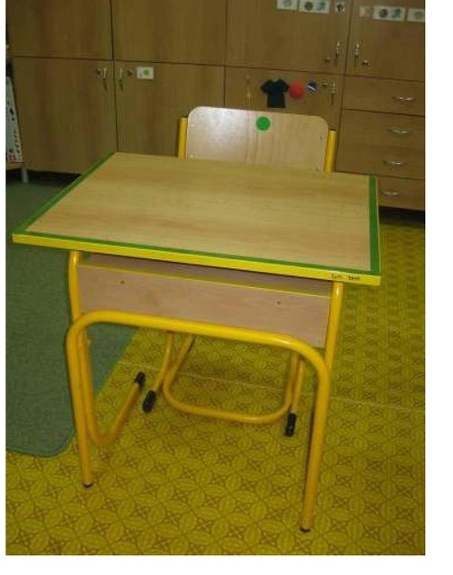
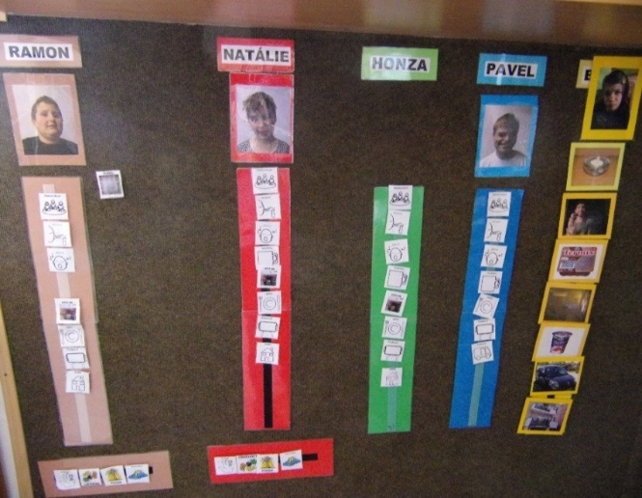
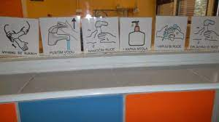
Podpora dětí na spektru ve vzdělávacím procesu
1. Individuální přístup
2. Strukturalizace prostoru, času a činností
3. Vizuální podporu
Každé dítě na spektru má různou míru potřeby vizualizace struktury:
prostoru
Např.: označené místo, kde bude sedět, kde se v místnosti hrají hry, kde si může odpočinout v případě přehlcení podněty)
času – posloupnosti činností, jak za sebou budou následovat
Např.: slovně napsáno nebo v obrázkové verzi na kartičkách
Lidé na spektru jsou však obecně více vnímaví k vizuálním podnětům,
protože jsou jasné, uchopitelné a předvídatelné.
4. Motivační stimuly
(sociální, individuální, skupinová, činností, …)
5. Odpočinek

Slide 18
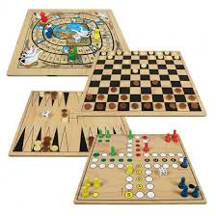
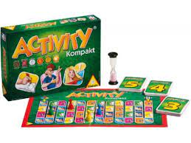
Podpora dětí na spektru při volnočasových aktivitách
Při tělesných aktivitách, ale například třeba i při výuce dějepisu, čtení literatury nebo hraní her
- je dobré doplnit o vizuální pomůcky, aby aktivita byla pro děti organizovaná a předpověditelná.
Stolní hry
Instrukce pro vysvětlování hry musí být zadány jednoznačně a stručně + pomůcky pro vizualizaci
V ideálním případě by dítě mělo vždy aktivitu pochopit, dobře ji ovládat a až potom by mělo být začleňováno do kolektivu.
Tzv.„social stories“ může být efektivní motivační prostředek v tělesné výchově, dějepisu nebo nácviku sociálních dovedností.

Slide 19

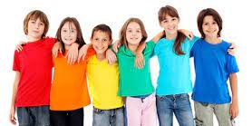
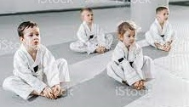
Podpora dětí na spektru při volnočasových aktivitách
Přestože se obecně zapojují do společných aktivit méně a často mají specifické druhy zájmů má smysl lidi na spektru podporovat v zapojování do kolektivu.
Díky hry dochází ke zvyšování nízké míry frustrační tolerance
a tím jim můžeme napomoci k emoční stabilitě.
Musí se ve skupině cítit spokojeně a sebevědomě.
Nejlepší jsou pro začleňování velmi malé skupiny o 2 až 3 dalších lidech a dostatečné personální podpoře.

Slide 20
Podpora dětí na spektru – pomůcky
Nácvik komunikace
Oslovení
Navázání očního kontaktu
Otázka

Slide 21
Podpora dětí na spektru – pomůcky
Nácvik
reciprocity
Střídání při hře

Slide 22
Podpora dětí na spektru – pomůcky
Vizualizace sociální situace
„Můžu si s vámi hrát?“
ZA CHVÍLI
ANO / NE

Slide 23
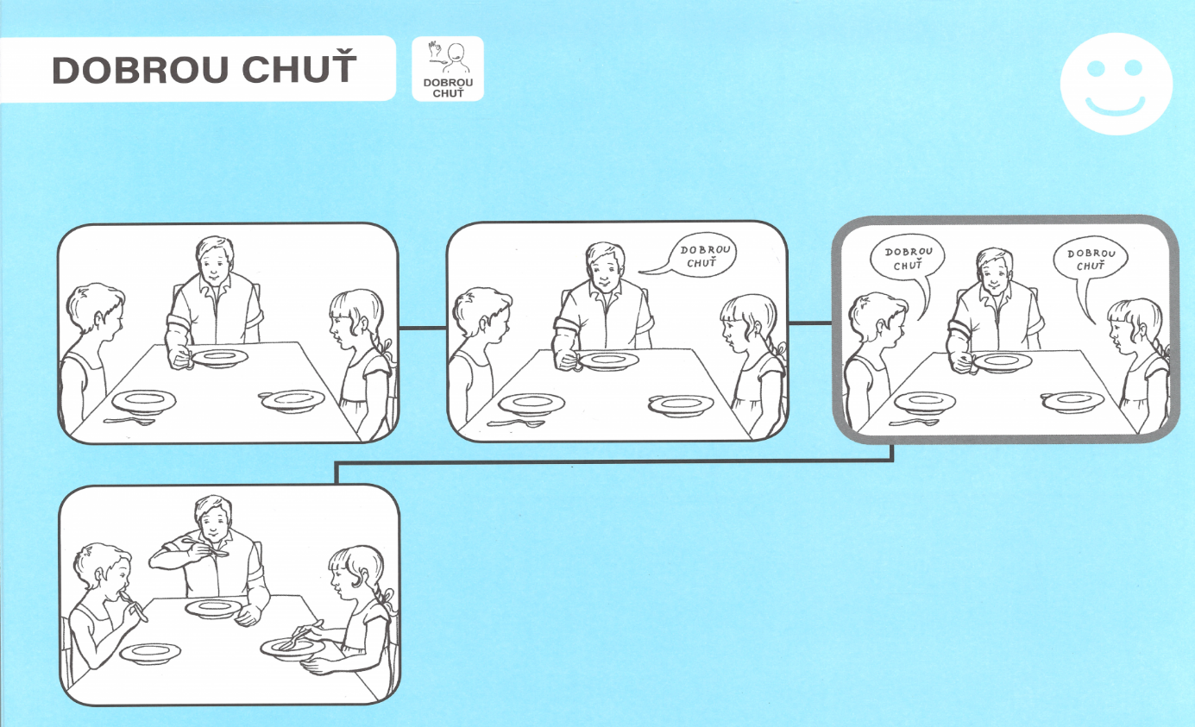
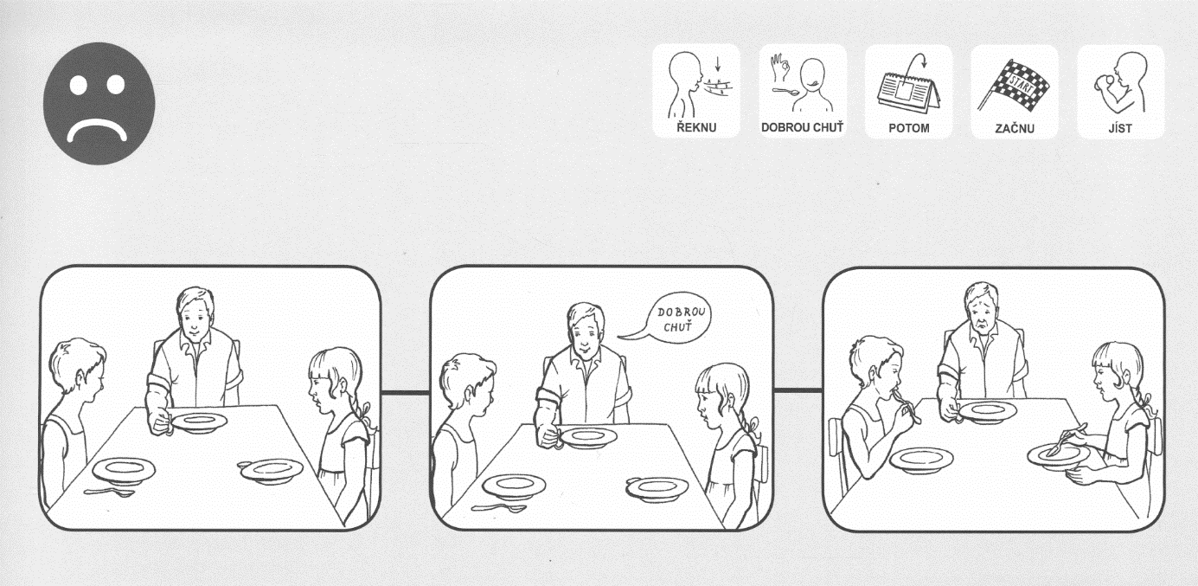
Podpora dětí na spektru – pomůcky
Vizualizace sociální situace
Společné stolování

Slide 24
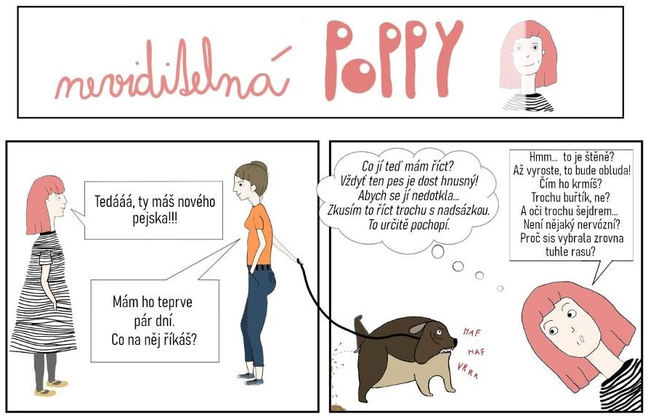
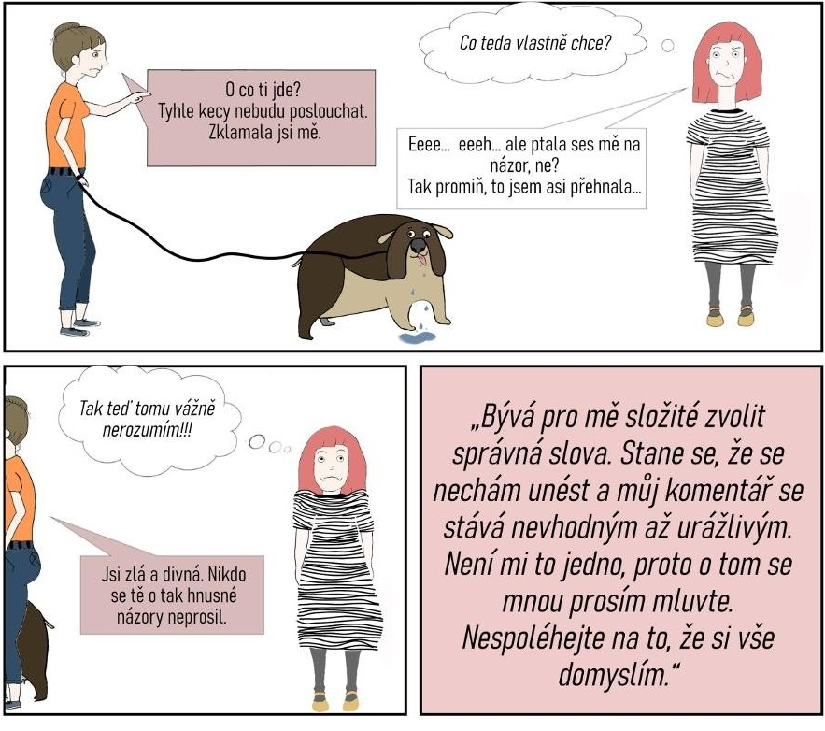
Podpora dětí na spektru – pomůcky

Slide 25
Podpora dětí na spektru při začlenění do kolektivu
Začlenění dítěte s PAS do třídního kolektivu
Začlenění může výrazně usnadnit systematická práce se třídou:
Ve formě jednorázové besedy
žák s PAS není přítomen
V rámci pravidelných třídnických hodin
přítomnost žáka s PAS je žádoucí
Jako jednorázová intervence po neobvyklém
až traumatickém zážitku
záleží na závažnosti situace a psychickém stavu všech zúčastněných stran
V MŠ a prvním stupni ZŠ nezmiňujeme diagnózou PAS, ale zaměřujeme se na celkovou „jinakost“ žáka a konkrétní projevy, které jej od vrstevníků odlišují a kterých si děti mají možnost všimnout.

Slide 26
Podpora dětí na spektru při začlenění do kolektivu
Co může vadit spolužákům dětem s PAS
Děti se mohou ptát…
„Proč má na písemné práce více času?“
„Proč má jiné zadání, než my?“
„Proč má asistentku pedagoga, k čemu jí potřebuje?“
„Proč nechodí na všechny předměty, jako my, ale může jít domů po páté vyučovací hodině?“
„Mluví pořád o tom samém, nás už jeho zájmy nebaví“
„Dělá pořád stejné vtípky, opakuje dokola to samé.“
„Musí být ve všem první, vykřikuje o hodině správné odpovědi.“
„Posmívá se nám, že jsme pomalejší, říká nám, že jsme hloupí nebo zaostalí“
„Je prostě divný.“
„Je hodně vzteklý, když se mu třeba něco nepovede, a někdy se mlátí pěstí do hlavy nebo bouchá do lavice, když dostane špatnou známku“
„Chce nás objímat, pusinkovat nebo se jinak dotýkat.“
„Začal mluvit hodně sprostě a vyrušovat v hodině.“
„Dělá divné pohyby, zvuky, rituály.“
„Je více vznětlivý, nervózní, celkově neklidný.“

Slide 27
Podpora dětí na spektru při začlenění do kolektivu
Vzkazy dětí s PAS pro své spolužáky
Pro mě je nejdůležitější upřímnost spolužáků a zároveň dobré vycházení s nimi. Poradil jsem jim v prvním ročníku gymnázia, že mě mají včas říct, když jim něco vadí, případně mě zarazit, ještě ve fázi, když nejsou naštvaní. Třeba když něco vykládám příliš dlouho. Mnohem víc mi vadí, když spolužáci hrají, že jim nic nevadí a přitom si myslí, jaký jsem blbec. Stejně tak mi vadí, když se okamžitě začnou zlobit a nadávat mi.
(Honza, 20 let)
Když se s vámi nebavíme, tak to ještě neznamená, že bychom nechtěli. Já třeba nikdy nevím, jak mám začít, o čem se bavit, abych nebyl trapnej, aby se mi ostatní nesmáli. Takže mně by pomohlo, kdyby začal někdo jinej, a tak mi pomohl.
(Jáchym, 12 let)
Chtěl bych vzkázat: „Nesmějte se lidem, co jsou naštvaní.“
(Vítek, 12 let)
Asi bych byla ráda, aby víc lidí vědělo, že přemýšlíme a vnímáme věci prostě trochu jinak. Já mám třeba problém se soustředit, když je ve třídě moc hluk. Vadí mi mluvit nahlas před třídou a nejhorší je, když k tomu ještě ostatní mají blbý poznámky typu „Tak už něco řekni“ a tak. A často nerozumím tomu, o čem se lidi ve třídě baví, zvlášť holky. Můj vzkaz je: „Snažte se nás respektovat a zbytečně si nás nedobírat.“
(Víťa, 16 let)
Dětem, co mají ve třídě kluka nebo holku s autismem, bych poradil, aby si z něj/ní nedělaly srandu. Nemusí to poznat, některý srandě prostě nerozumíme, nebo třeba ironii, a není fér toho zneužívat.
(Tonda, 11 let)

Slide 28
Podpora dětí na spektru při začlenění do kolektivu
Rada pro učitele
Přijímat žákovu jinakost.
Mít pochopení pro specifické projevy
Nespěchat, netlačit, nesnažit se žáka škatulkovat.
Spolupracovat s rodinou.
Připomínat režim dne a podporovat žáka v plnění úkolů a samostatnosti
OBECNÉ POTŘEBY ŽÁKŮ S PAS:
Potřeba přesnosti, jasnosti pravidel a zajištění předvídatelnosti
Potřeba jasné, konkrétní motivace
Potřeba vyšší míry tolerance
Potřeba důslednosti v přístupu
Vyšší míra vizuální podpory
Nutnost vysvětlovat sociálně komunikační pravidla a situace
Nácviky sociálních dovedností
Speciálně pedagogické přístupy k žákům s PAS

Slide 29

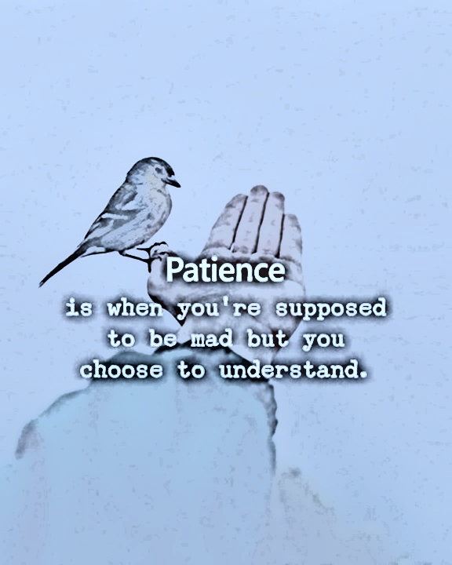
Podpora všech, kteří pracují nebo žijí s lidmi s PAS

Slide 30
Zdroje informací o PAS
Informace o autismu
Pomůcky a
speciální přístup
Příběhy
https://www.autism-society.org/what-is/diagnosis/diagnostic-classifications/#
https://www.aba-centrum.cz/
https://www.terapie-autismu.cz/
https://nautis.cz/cz
https://autismport.cz/
Straussová, R., Knotková, M..: Průvodce rodičů dětí s poruchou autistického spektra: jak začít a proč.
Thorová, K.: Poruchy autistického spektra
https://www.autismus-a-my.cz/vzdelavani-vyukove-pomucky/
Straussová, R., Knotková, M., Mátlová, I.: Obrázkový slovník sociálních situací pro děti s poruchou autistického spektra.
Dr Siobhan Timmins. Foreword by Carol Gray :Successful Social Stories for Young Adults with Autism
Carol Gray: My Social Stories Book
Thorová, K. Strukturovné učení
Schopler, E., Reichler, R.J., Lasing: Strategie a metody výuky dětí s autismem a dalšími vývojovými poruchami: příručka pro učitele i rodiče.
Hana Zobačová: Obrázkový slovník pro nácvik správného chování
https://www.carlyscafe.com/index_nf.html
https://auttalk.cz/cs/pribehy/
Magdalena Čáslavská: Nedávejte do hrobu motýla živého
Donna Willieams: Nikdo nikde
Hilde De Clerq: Mami je to člověk nebo zvíře?
Zuzana Žampachová: Petr a jeho příběhy
Josef Schovanec: Vítejte v Autistánu

Slide 31
DĚKUJI
za
POZORNOST
Ivana Dvořáková

